Slide 1
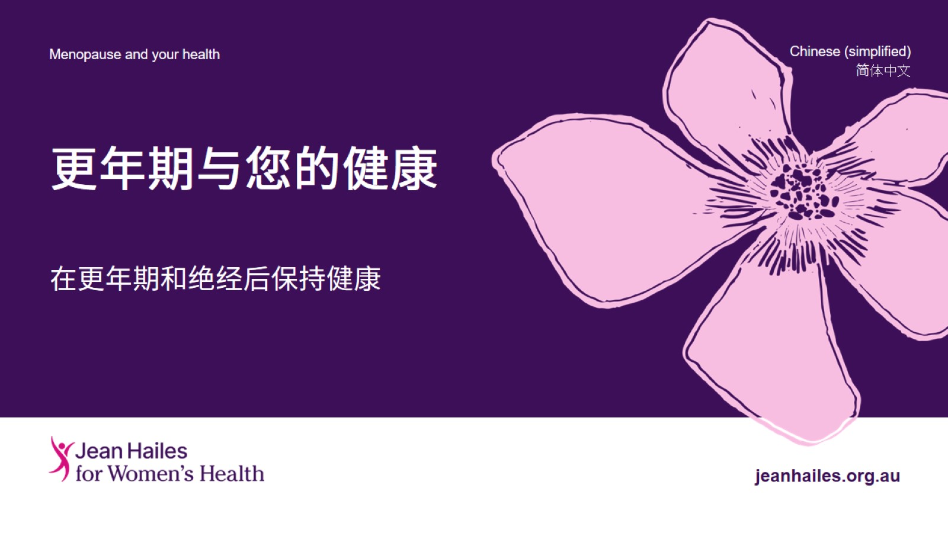
更年期与您的健康
Notes:
今天我们来聊聊更年期：
什么是更年期
为什么会有更年期以及何时发生
更年期有哪些症状以及如何管理这些症状
如何在更年期和绝经后照顾好自己的健康。
主持人注意：我们了解，来自某些文化背景的参与者可能会忌讳某些健康信息方面的讨论，比如关于性和避孕的讨论。您可以选择不传递这些信息，或改变传递信息的方式，以适应参与者的需求。

Slide 2
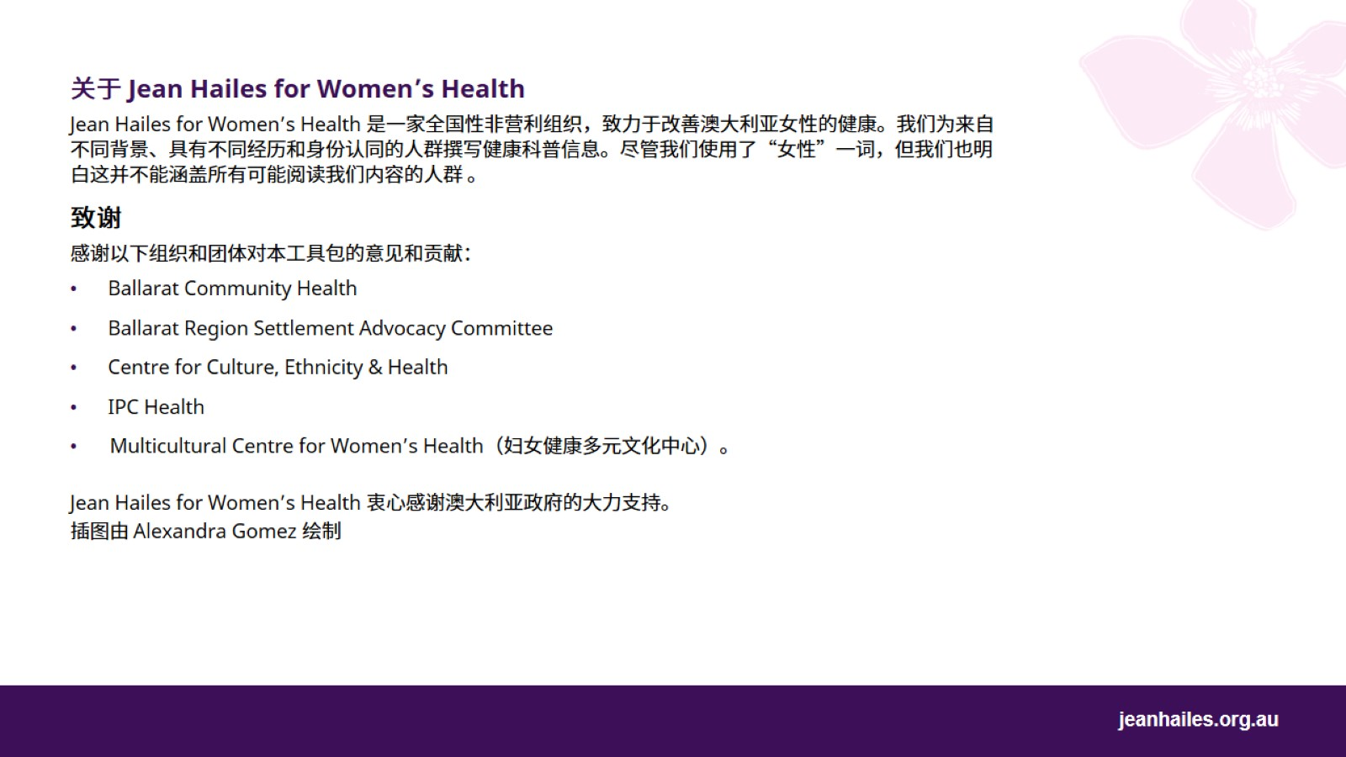

Slide 3
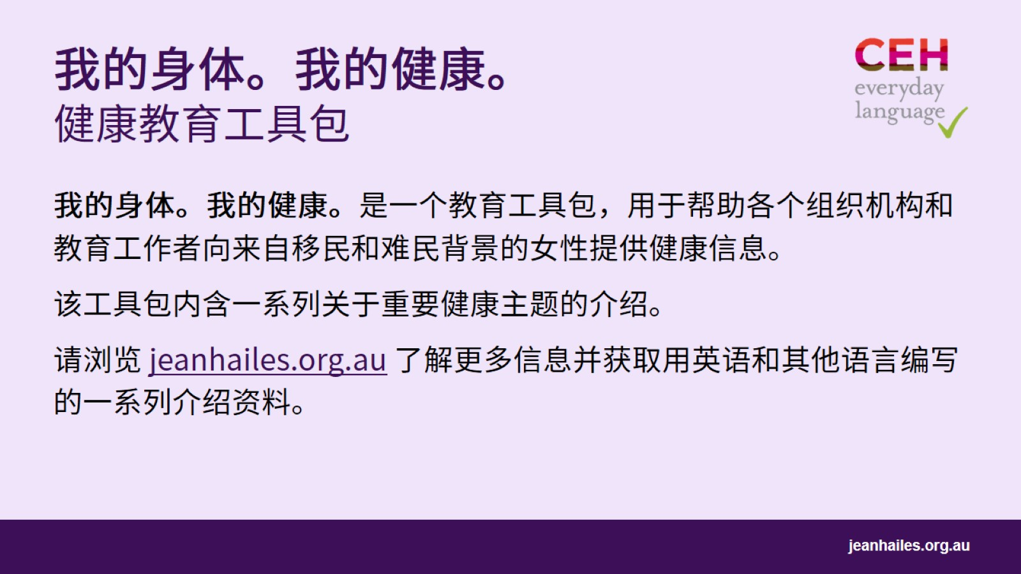
我的身体。我的健康。
健康教育工具包
Notes:
我的身体。我的健康。是一个教育工具包，用于帮助各个组织机构和教育工作者向来自移民和难民背景的女性提供健康信息。它还鼓励就女性的健康问题与她们展开对话。
该工具包中的介绍资料正在不断扩充中，内容涉及健康生活、情绪健康、更年期或性健康等重要的健康主题。
请浏览 jeanhailes.org.au 了解更多信息并获取用英语和其他语言编写的一系列介绍资料。

Slide 4
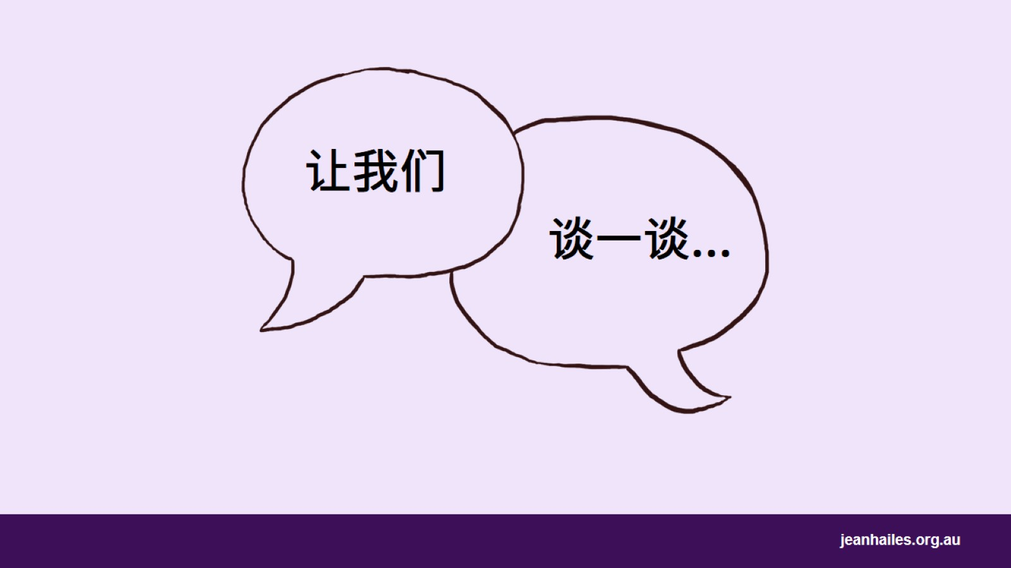
Notes:
开始这一环节时，请让参与者进行小组讨论，说一说她们对更年期的了解及其对她们的健康有什么影响。
需要与小组讨论的问题*：
什么是更年期？
在您的祖国，讨论有关更年期的话题是否礼貌？
谈论更年期容易吗/您对谈论更年期感到自在吗？
您（现在/过去）是否害怕更年期，或者您（现在/过去）是否期待更年期？
您是从哪里获得有关更年期的信息的（例如，家中的长辈、来自您祖国的资源）？
您经历过哪些更年期症状？
*主持人注意：选择一些问题进行简短的讨论。

Slide 5
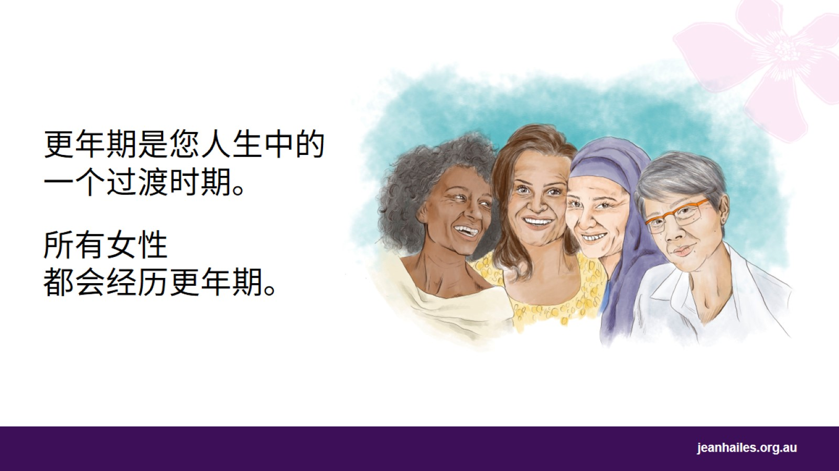
Notes:
更年期是您人生中的一个过渡时期。它是指您最后一次月经结束后、没有月经的人生新阶段。您可能用其它名称指代月经，例如，月事、例假或大姨妈。
更年期是很自然的事情。所有女性都会经历更年期。
更年期实际上意味着月经停止（结束）。

Slide 6
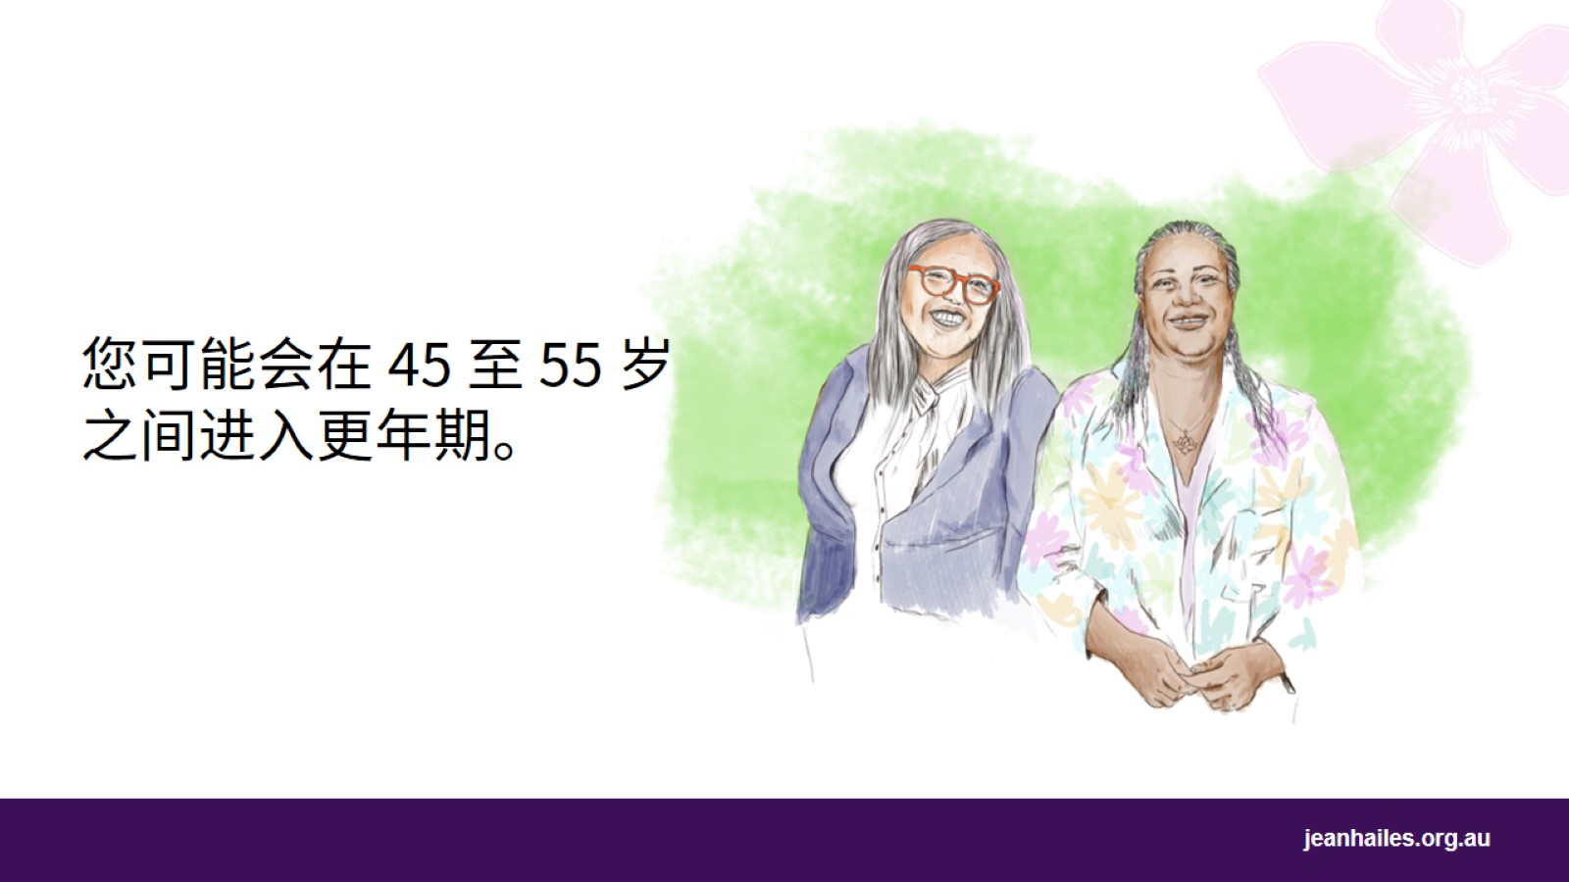
Notes:
对于澳大利亚的大多数女性来说，更年期发生在 45 至 55 岁之间。
有些女性可能会在 30 多岁甚至 20 多岁时就经历更年期，但这种情况并不常见。
如果您的月经在您 45 岁之前自然停止，那么您需要去看医生，检查您的健康状况。

Slide 7
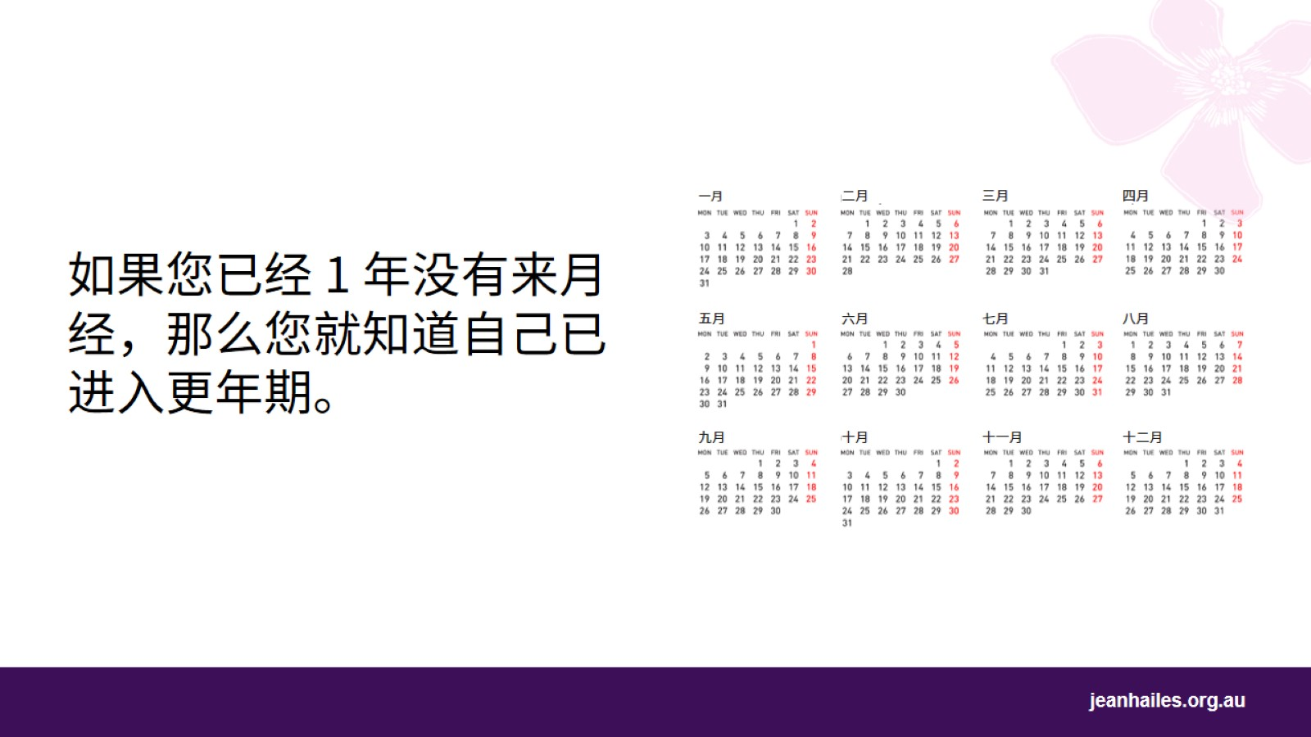
Notes:
当您 1 年（12 个月）没有来月经时，您就知道自己已进入了更年期。
如果您正在使用避孕措施而且没有月经，则很难知道您是否已进入更年期。请向医生或护士咨询，因为您可能需要验血来确认自己是否已进入更年期。

Slide 8
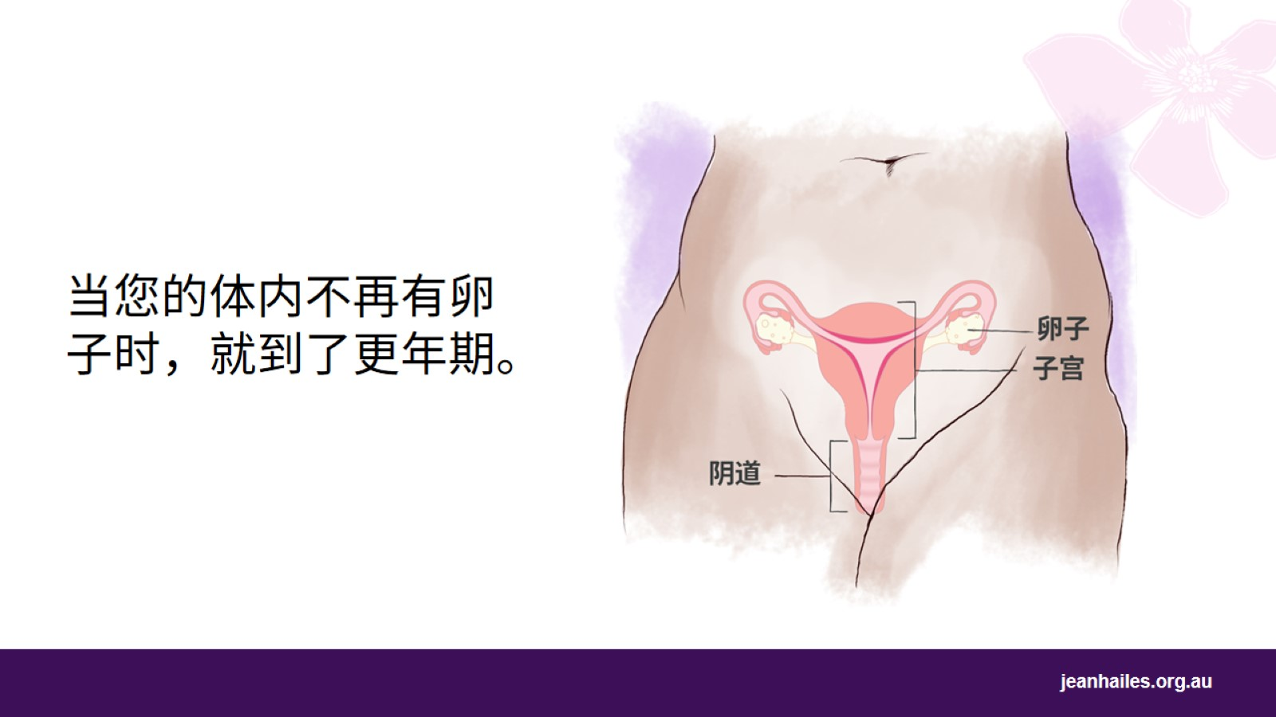
Notes:
您出生时体内就有卵子。您需要卵子才能生育。
您体内不再有卵子后，更年期就开始了。
这意味着您将绝经，您将无法再怀孕。

Slide 9
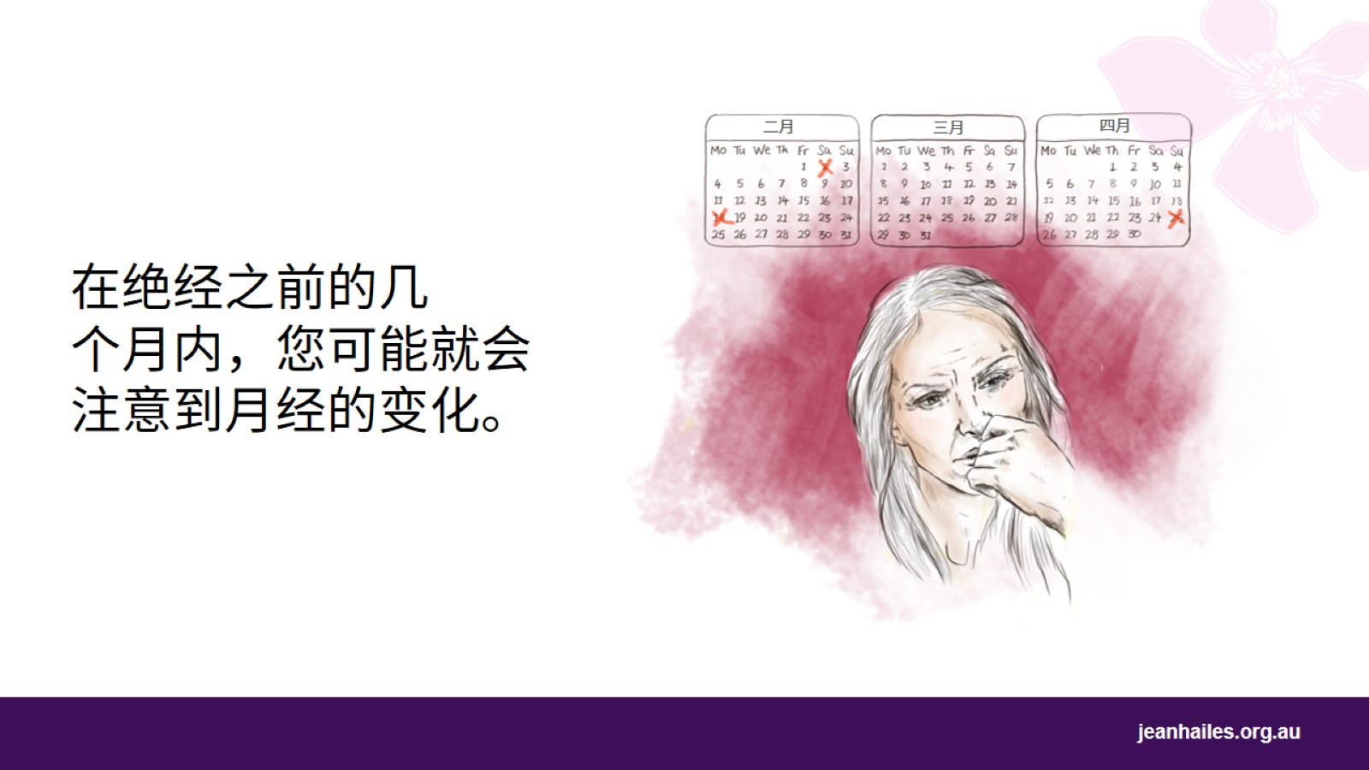
Notes:
在绝经之前的几个月内，甚至一年或两年内，您可能就会注意到您的月经规律发生了变化。
你的月经周期可能会比以前更频繁或更少。月经量可能会变得比以往更少或更多，或者持续时间也可能更长或更短。

Slide 10
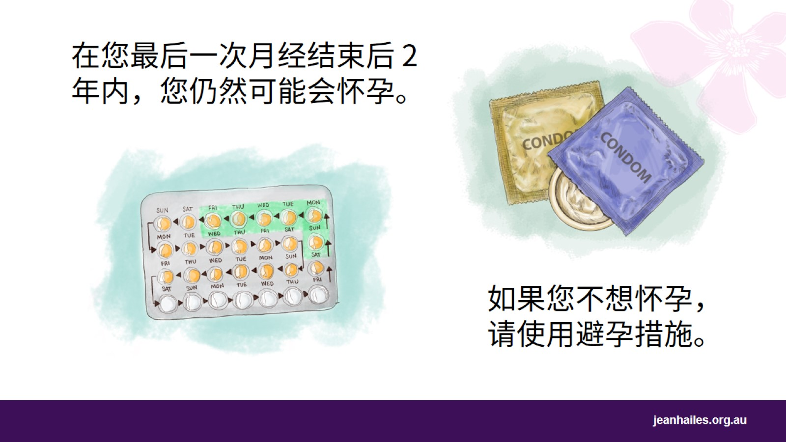
在您最后一次月经结束后 2 年内，您仍然可能会怀孕。
Notes:
即使您的月经不规律，也有可能怀孕，在最后一次月经后的2年内仍有可能怀孕。
如果您不想怀孕，请在最后一次月经后的 2 年内采取避孕措施。
避孕措施是指您发生性行为时，如果不想怀孕，可以采取、服用或使用的措施，例如使用避孕套或服用特殊药物来阻止女性怀孕。
主持人注意：如果此内容不适合参与者，可以省略此信息或以不同的方式传递此信息。

Slide 11

了解更年期的症状
Notes:
让我们来谈一谈更年期的症状。

Slide 12
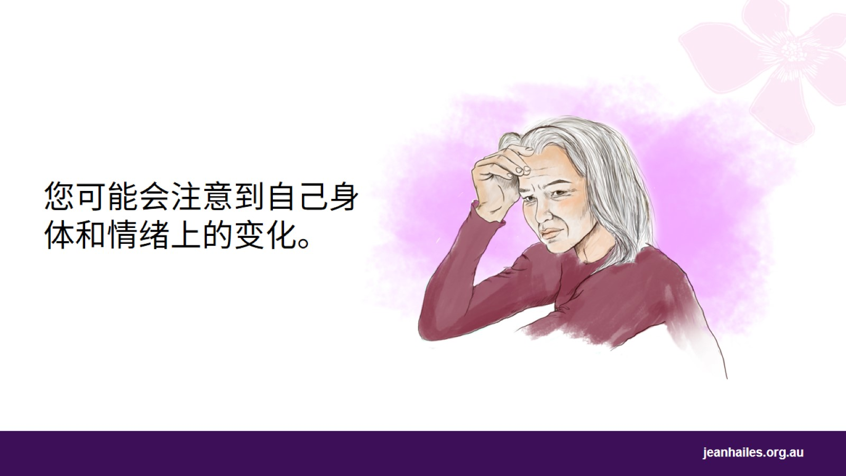
Notes:
在更年期前后，您可能还会注意到身体和情绪上的变化。这些变化就是更年期的症状。

Slide 13
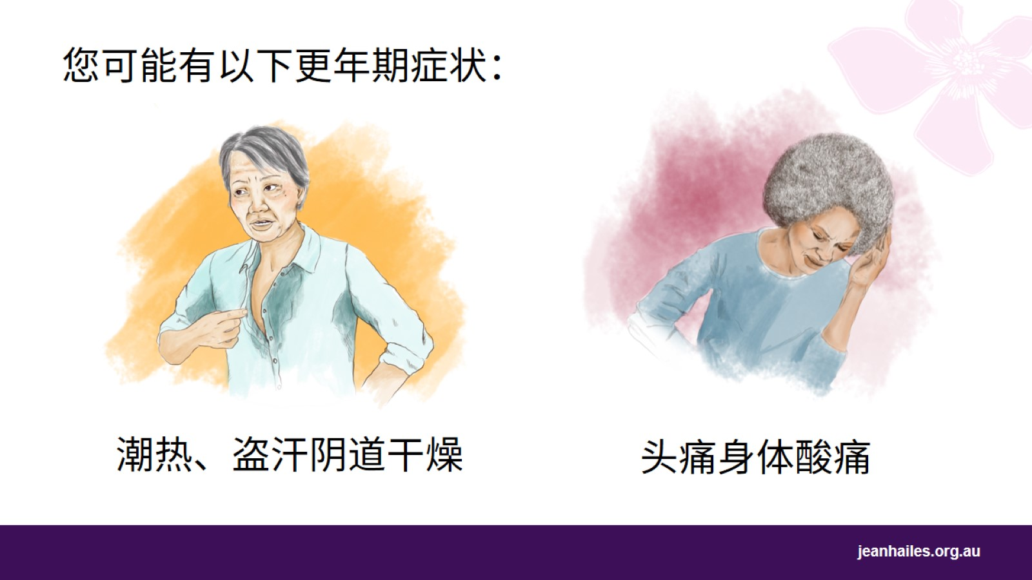
Notes:
您可能有以下更年期症状：
潮热——是指您突然感到很热并开始出汗
盗汗——是指您在夜间大量出汗，弄湿您的衣服和床单
阴道干燥，可能导致性交时疼痛
排尿疼痛和反复感染
身体酸痛 — 是指您的身体感到酸痛
头痛。
许多女性都有这些症状。

Slide 14
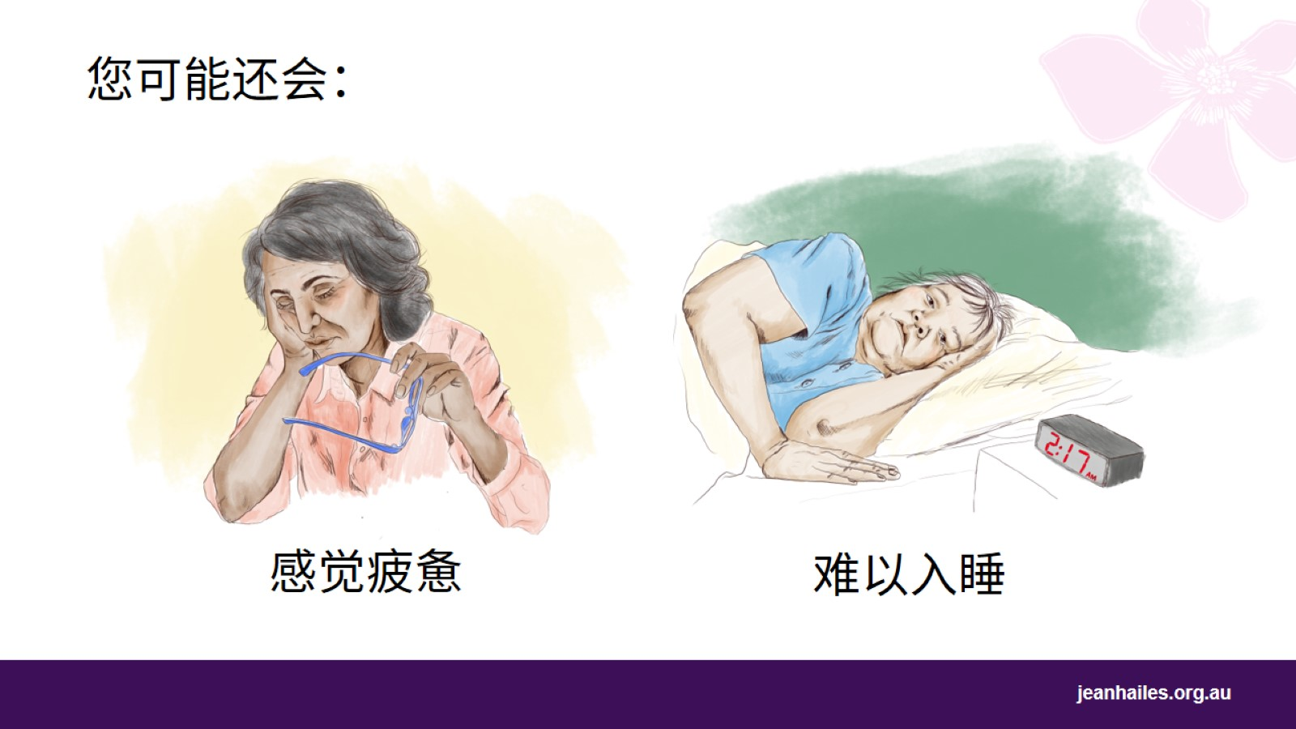
Notes:
您可能还会：
感觉比平时更疲惫
难以入睡或经常醒来。

Slide 15
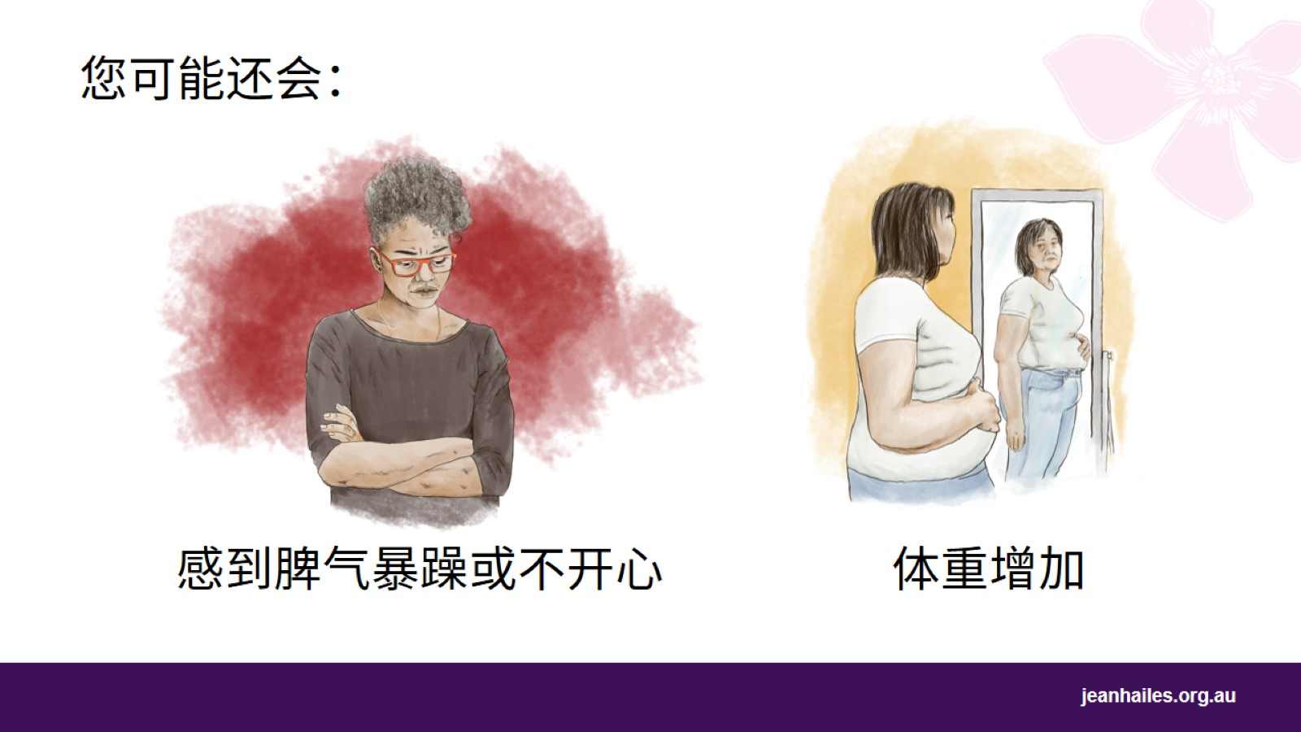
Notes:
您可能还会：
感到脾气暴躁或不开心
体重增加，尤其是在腰腹处。

Slide 16
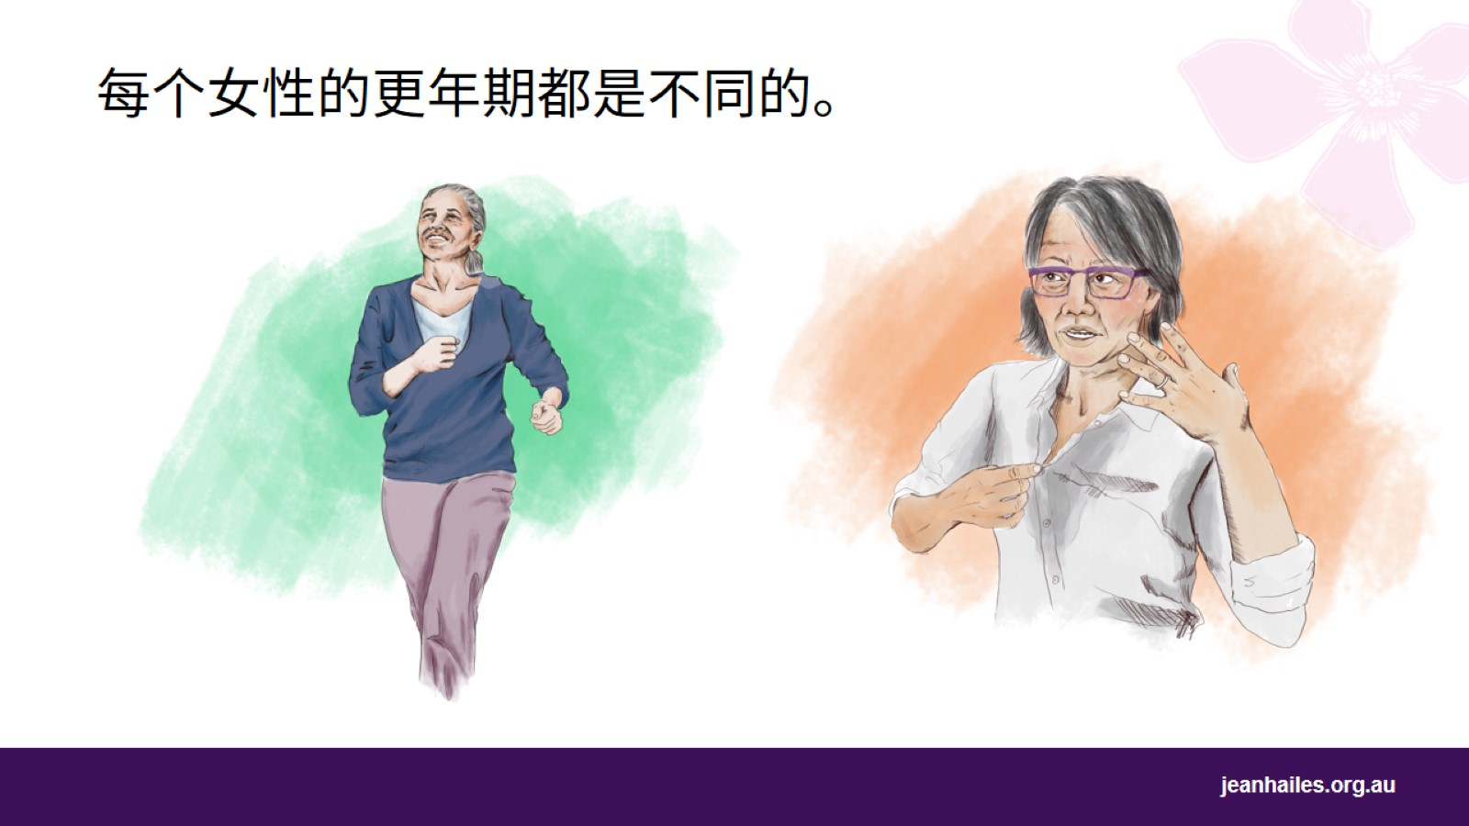
每个女性的更年期都是不同的。
Notes:
每个女性都会有不同的更年期经历。
您可能没有任何症状，可能只有少数症状，或者可能会有难以应对的症状。

Slide 17
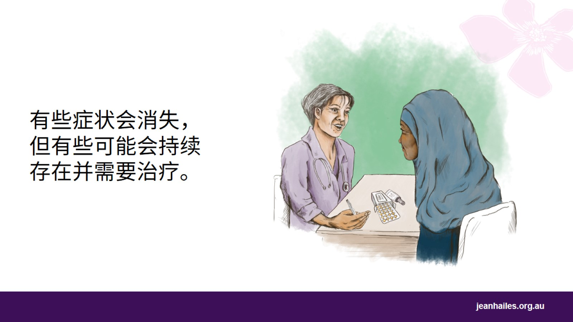
Notes:
常见的症状，如感觉发热和出汗等，通常会自行消失。许多女性无需任何治疗即可应对这些症状。
您身体的一些变化（例如阴道干燥）可能会持续存在，并且可能需要治疗来帮助您应对这些变化。
现在让我们谈谈我们可以做些什么来缓解症状并让您感觉更好。

Slide 18

管理您的更年期症状
Notes:
如果更年期症状困扰着您，您可以采取一些措施来让自己感觉更好。

Slide 19
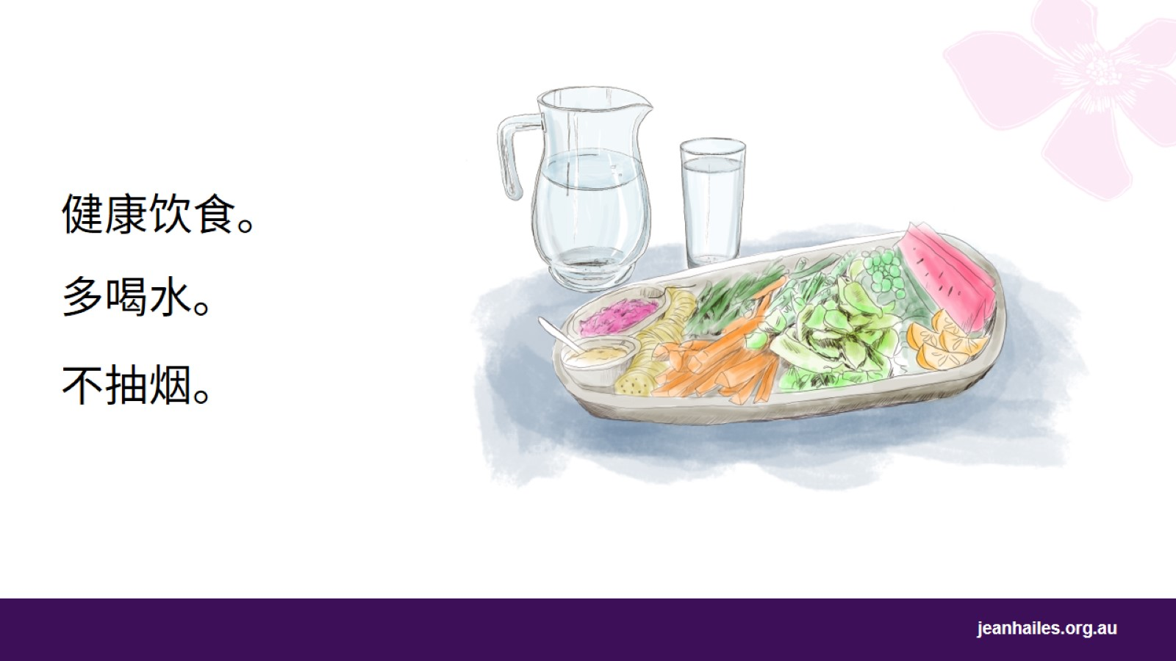
Notes:
为了在更年期和绝经后感觉更好并保持健康：
健康饮食 — 蔬菜、水果、全谷物、瘦肉（脂肪不多）、鱼、牛奶和天然酸奶
多喝水 –争取一天喝2升液体，也就是8杯，大部分是水
不抽烟。

Slide 20
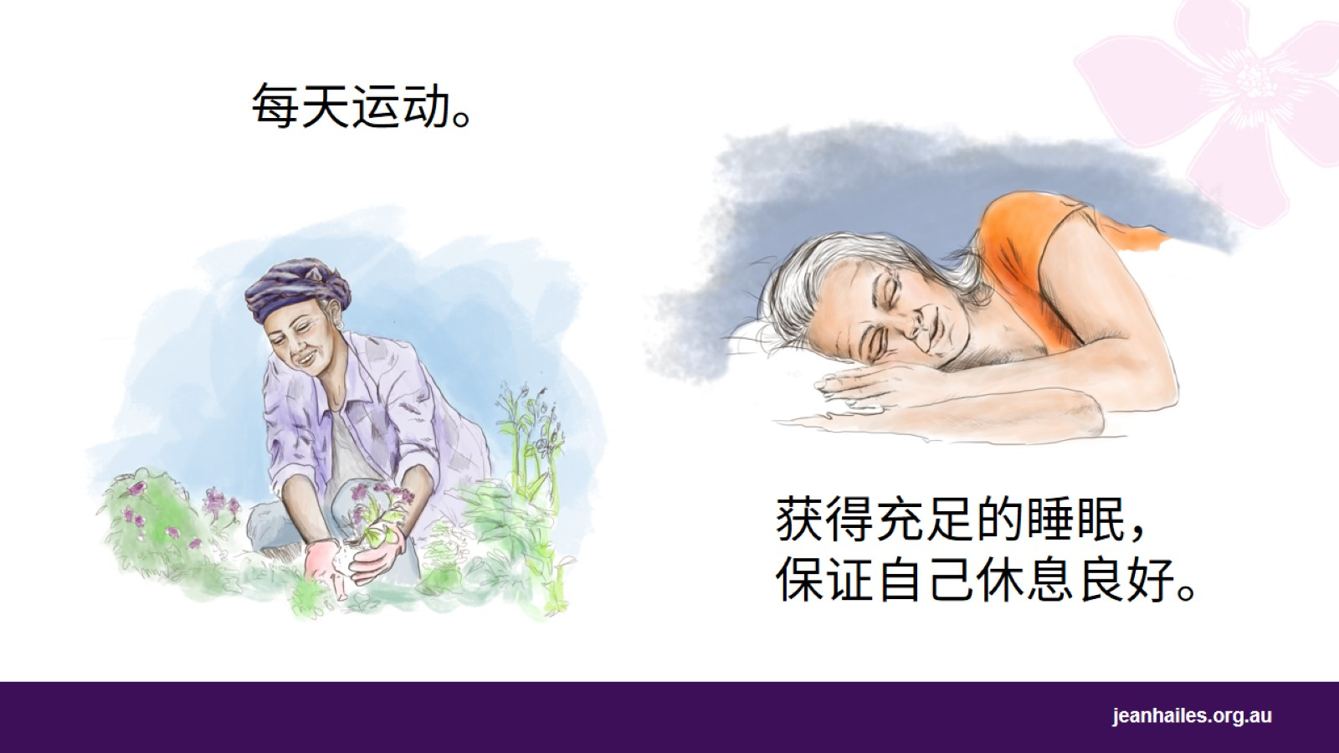
获得充足的睡眠，
保证自己休息良好。
Notes:
每天运动。例如，散步、锻炼、园艺、游泳、跳舞。
每晚保证8小时左右的睡眠。

Slide 21
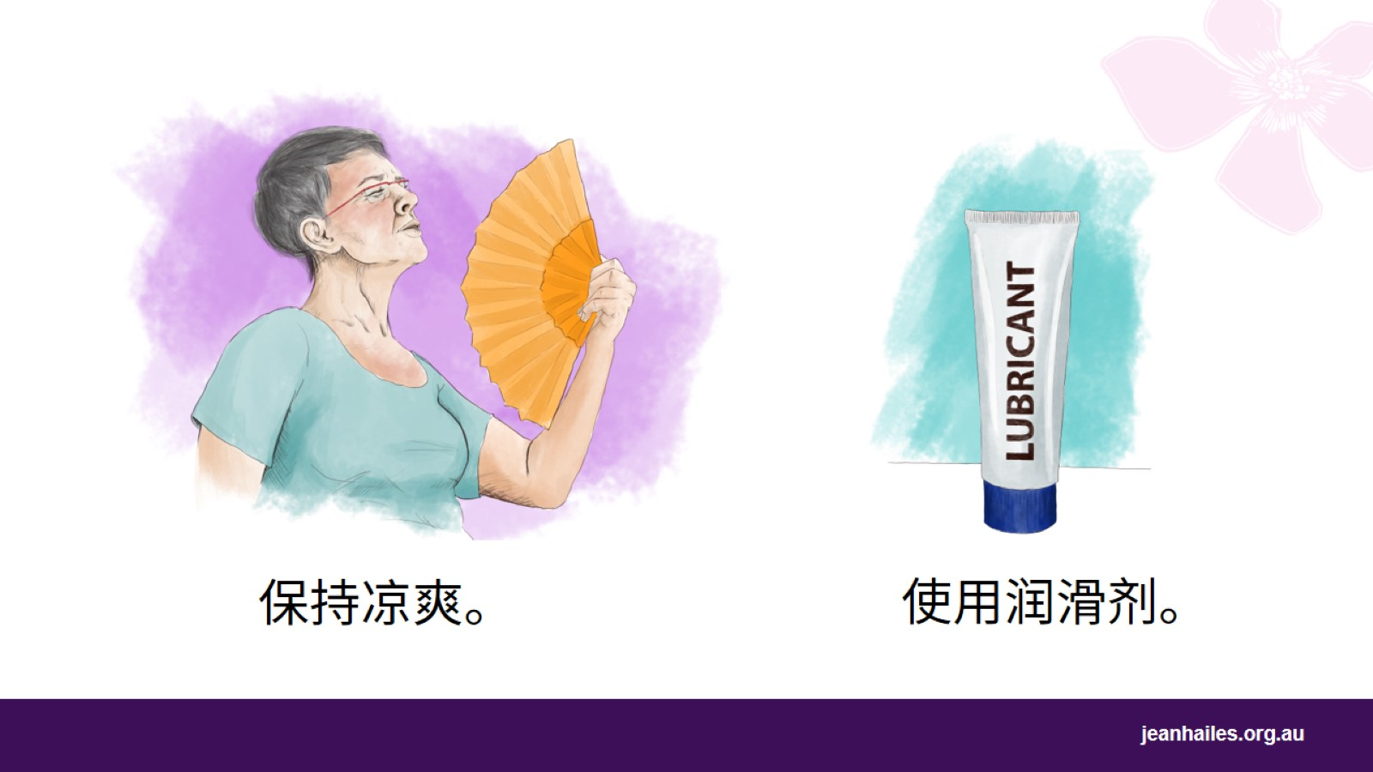
保持凉爽。
Notes:
尽量保持凉爽：
使用风扇或空调、手扇和水喷雾
多穿几层衣服，当您觉得热的时候很容易脱掉
喝冷饮。
使用润滑剂。润滑剂是特殊的凝胶、液体和油，您可以把它涂抹在阴道内和伴侣的阴茎上，使阴道更加湿润并避免性交时的疼痛。您可以在药房或超市购买润滑剂。
主持人注意：如果提供的措辞不适合参与者，您可以省略有关润滑剂的信息，或以不同的方式传递信息。

Slide 22
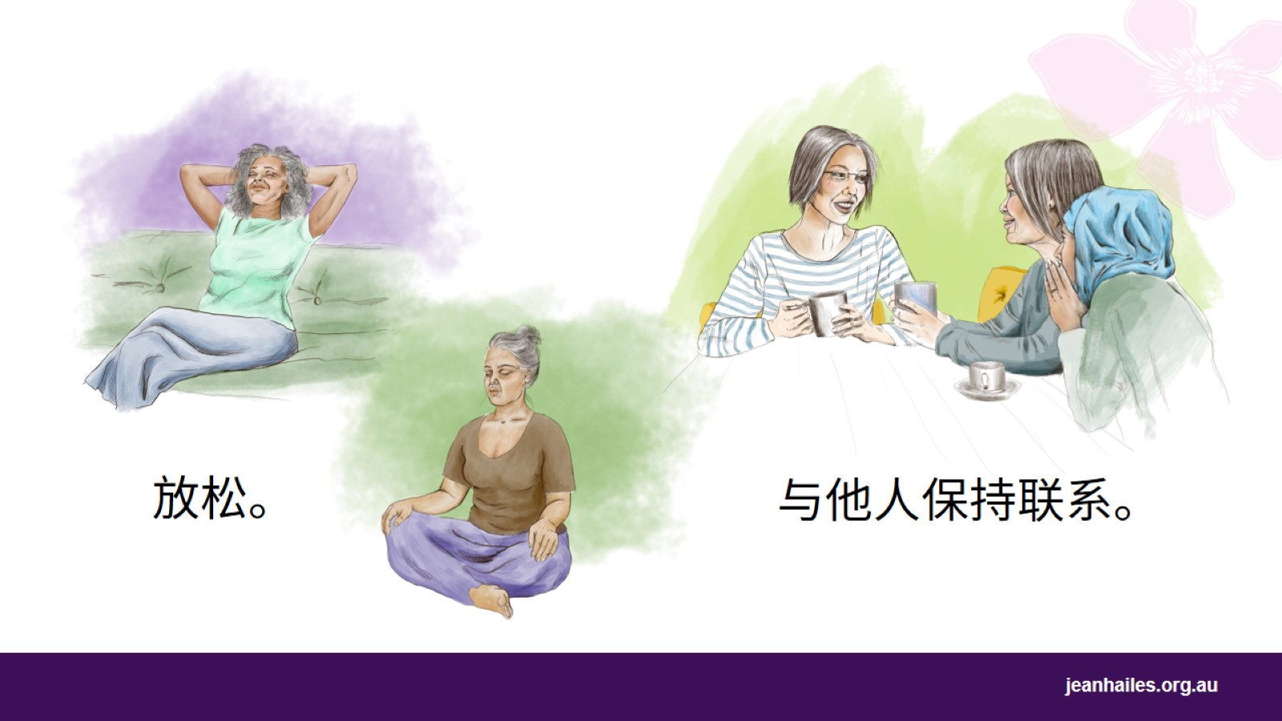
放松。
Notes:
尝试瑜伽或冥想等方法来帮助您放松。
与他人联系 — 与家人共度时光，打电话给朋友或与他们一起散步或用餐，与邻居聊天。

Slide 23
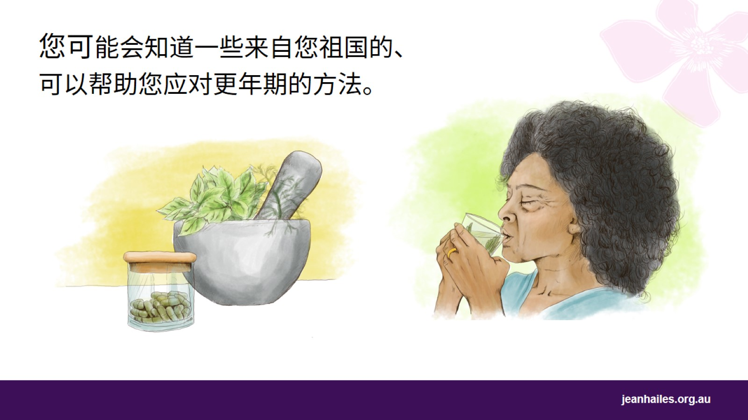
Notes:
您可能会知道一些来自您祖国和文化背景的，可以帮助您应对更年期症状的方法。
其中一些方法是好的，但也有一些方法可能不安全。如果您不确定，请咨询您的医生或护士。

Slide 24
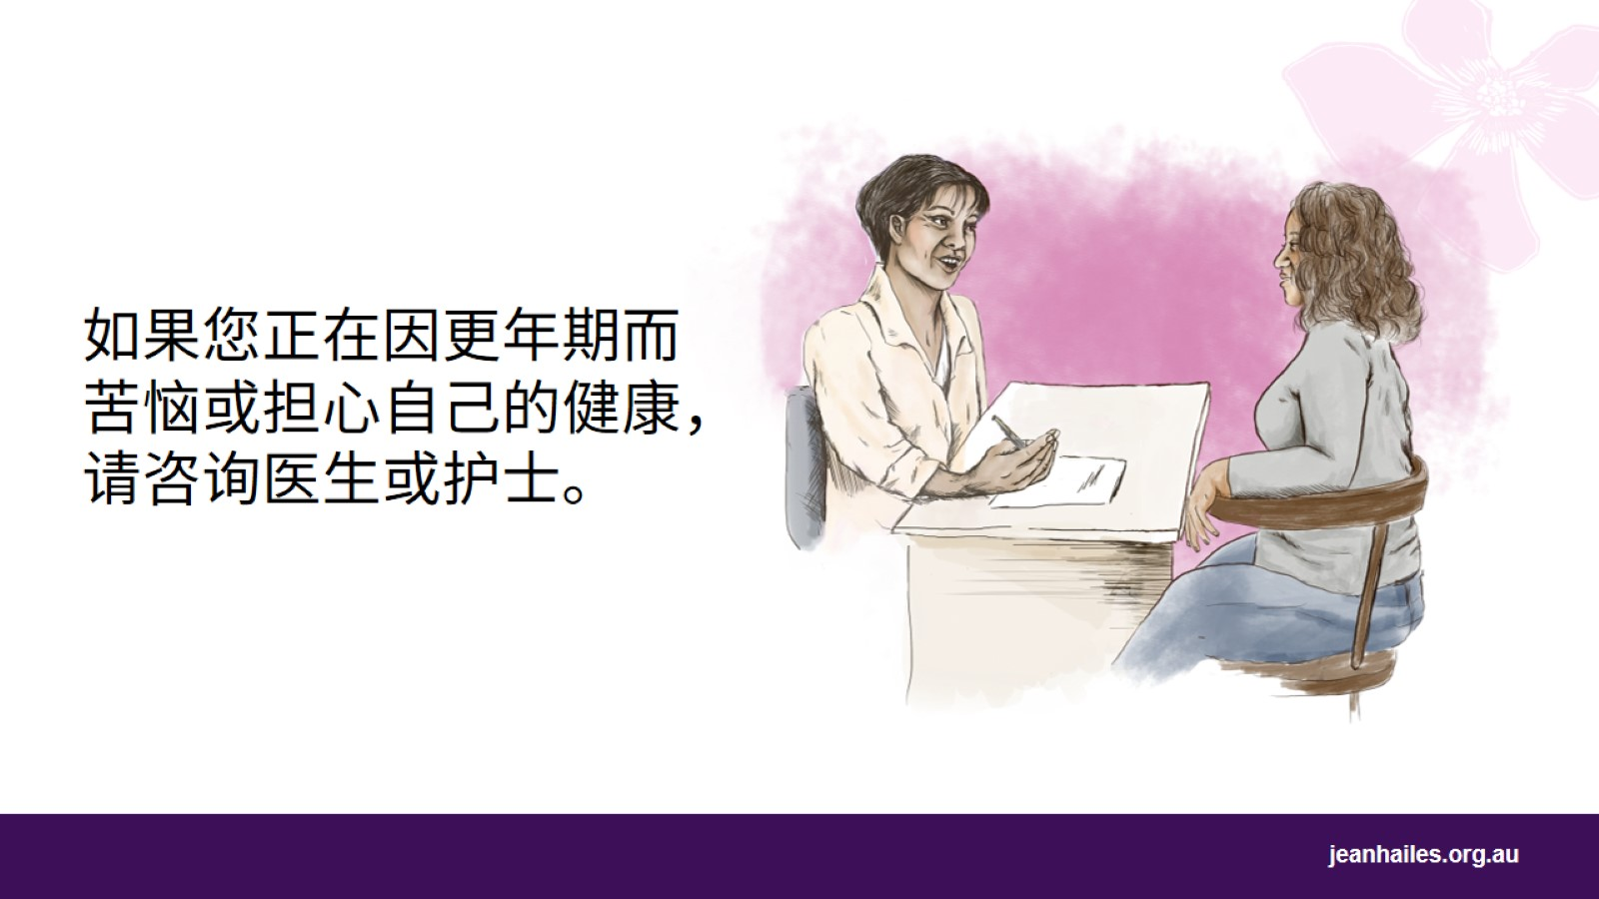
Notes:
如果出现以下情况，请咨询您的医生或护士：
您难以应对更年期
更年期症状正在困扰您或阻止您去做日常生活中想做的事情
您担心自己的健康。

Slide 25
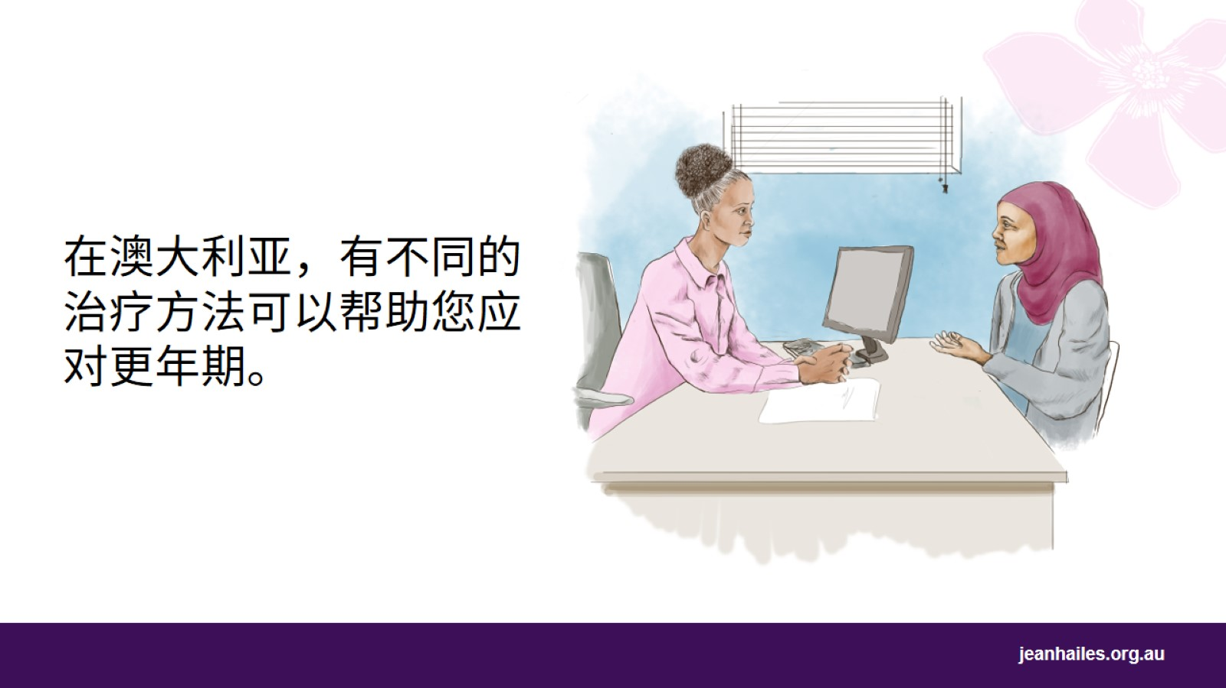
Notes:
在澳大利亚，有不同的治疗方法可以帮助您应对更年期症状。
预约去看医生或护士，讨论不同的选择并找到适合您的治疗方法。
医生也可以为您推荐药物，帮助您感觉更好。

Slide 26

绝经后保持健康
Notes:
绝经后保持健康非常重要。

Slide 27
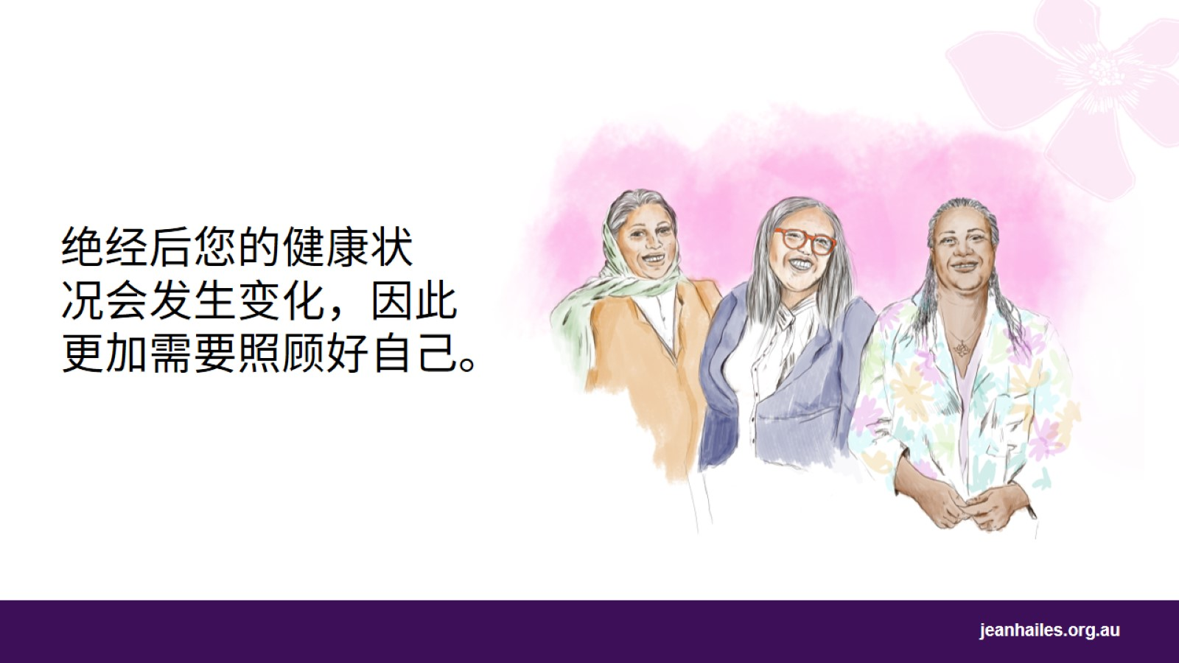
Notes:
绝经后您的健康状况会发生变化。您更易患上这些疾病：
心脏病 — 例如心脏病发作或中风
骨质疏松症 – 是指骨骼变脆弱并且更容易断裂
2 型糖尿病 — 是指血糖过高，这会损害身体的某些部位
痴呆症 — 一种影响大脑的疾病
某些癌症。
绝经后照顾好自己的健康非常重要。

Slide 28
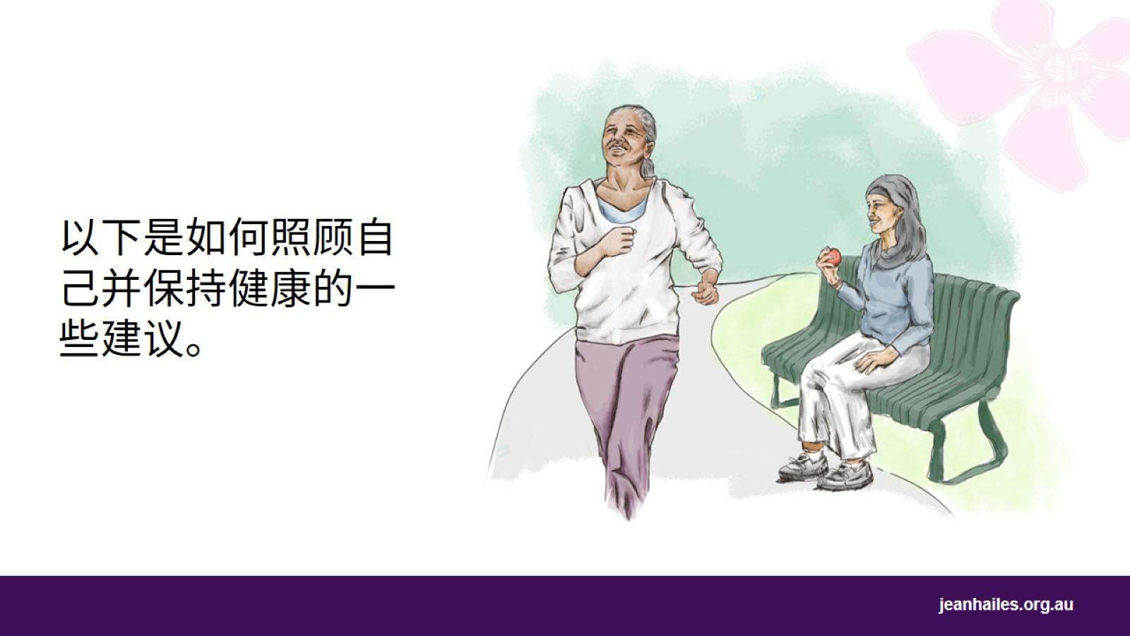
Notes:
有许多事情都可以帮助您在绝经后保持健康。

Slide 29
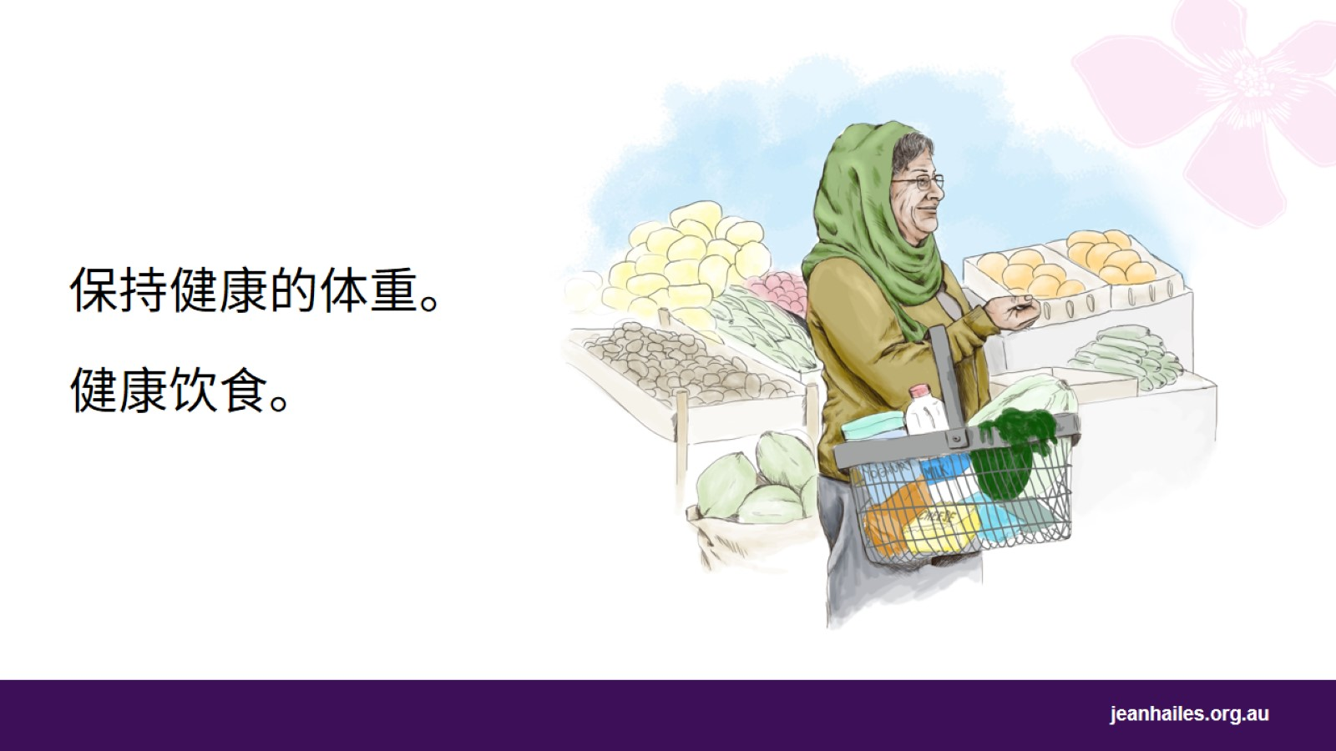
Notes:
尽量保持健康的体重。
吃健康的食物，如五颜六色的水果和蔬菜、全谷物、瘦肉、鸡肉、鱼、豆腐、坚果和种子、牛奶、酸奶。
少摄入：
含糖食物，如蛋糕、饼干、糕点、糖果、巧克力
含糖饮料，如软饮料、甜果汁饮料、运动饮料和能量饮料
油炸食物，如薯条、快餐汉堡、薯片。

Slide 30
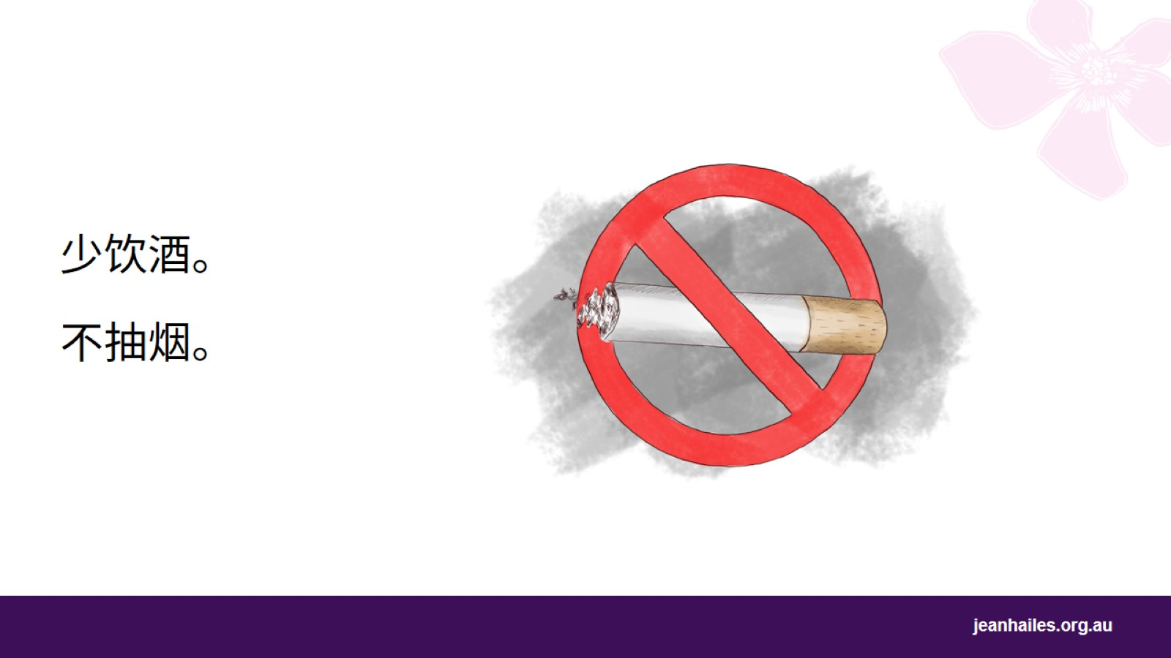
Notes:
如果您喝酒，一天不要喝超过1杯。
不抽烟。

Slide 31
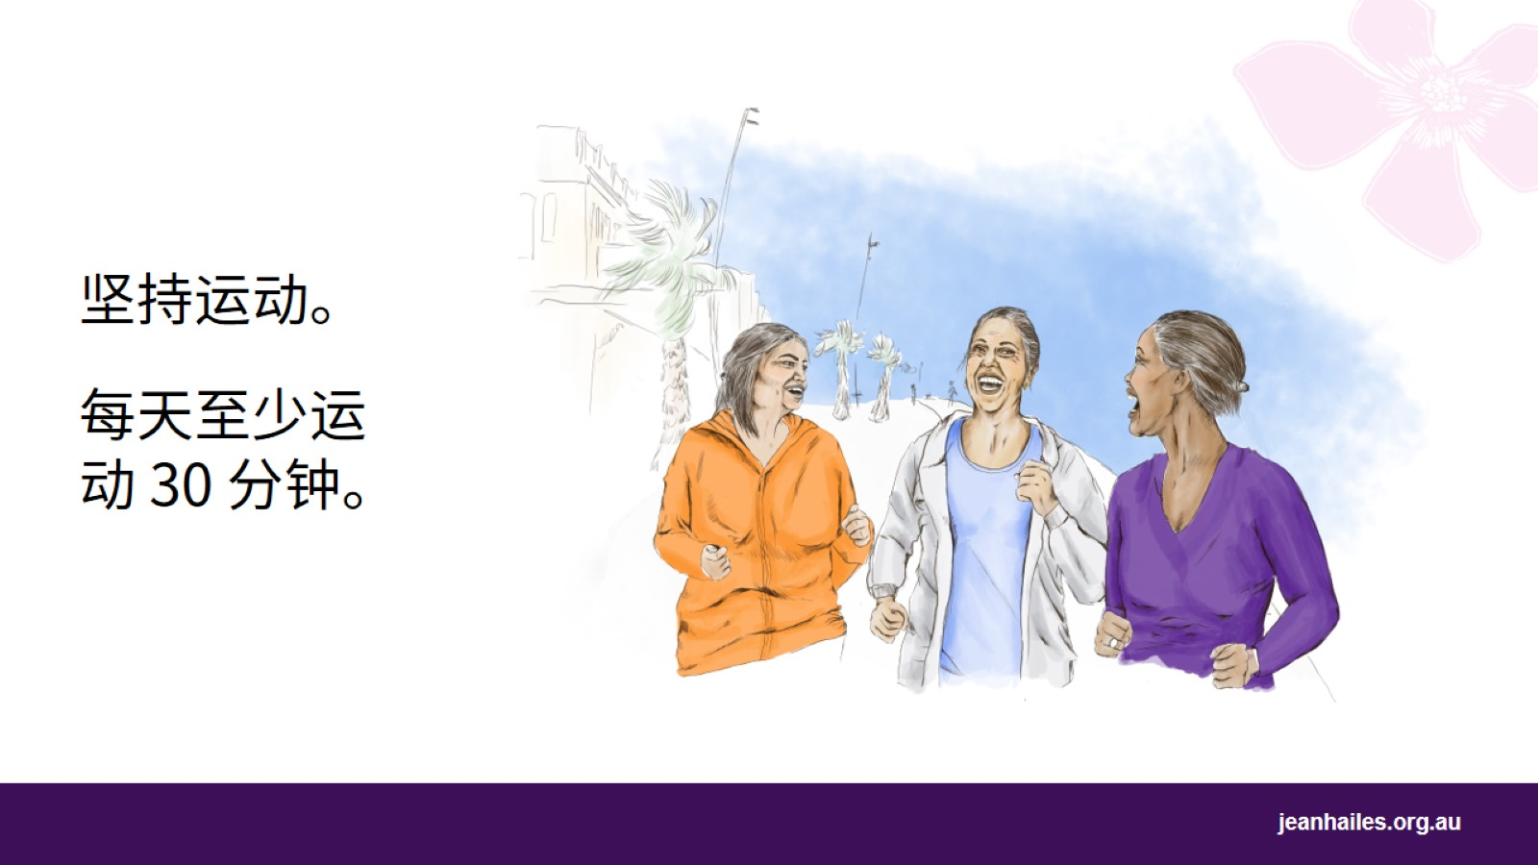
Notes:
做一些运动 — 尝试每天至少运动 30 分钟。
您可以去散步、游泳、骑自行车、打理花园或做家务。
不要久坐 — 尽量每 30 分钟起身活动一下。

Slide 32
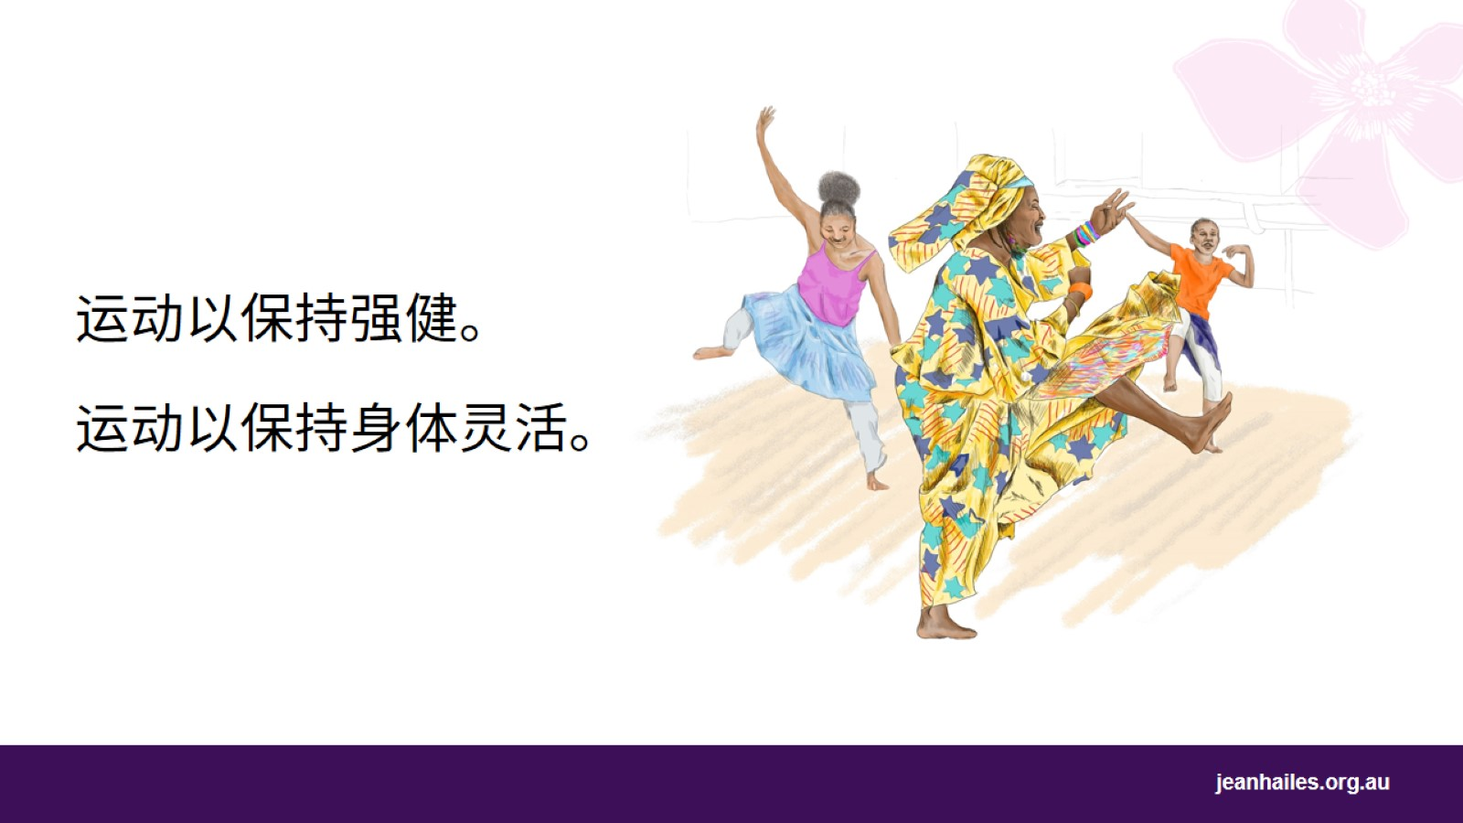
Notes:
为了帮助您保持身体强壮，骨骼强健，请做些运动，例如爬楼梯、慢跑或快走、跳绳或跳舞。
为了帮助您保持身体灵活，可以做瑜伽、打太极拳、做伸展运动或跳舞。

Slide 33
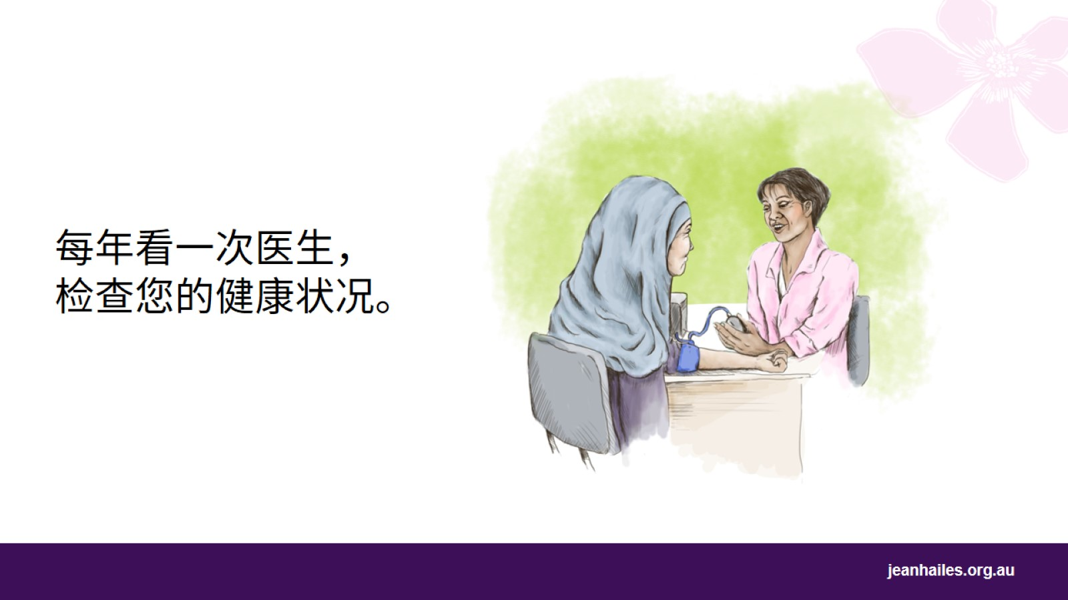
Notes:
即使您感觉良好，也应在日历上记下至少每年去看一次医生，检查您的健康状况。医生会：
检查您的血压和血糖是否良好
检查您的骨骼是否仍然强健
告诉您应该进行哪些检查以确保您的身体没有癌症。
如果及早发现健康问题，治疗起来更容易。这样，您才更有可能再次恢复健康。
主持人注意：如果听众熟悉健康检查，您可以提及以下这些检查。您也可以选择在以后与听众分享健康教育工具包中的健康检查演示文稿。
请保持定期进行健康检查和筛查测试，以便及早发现任何疾病或病症。
进行：
定期血压、胆固醇和血糖检查
骨骼健康和皮肤检查
每2年进行一次乳房筛查 — 50岁至74岁
每5年进行一次宫颈癌筛查 — 25岁至74岁
每2年进行一次肠癌筛查 — 50岁至74岁。

Slide 34
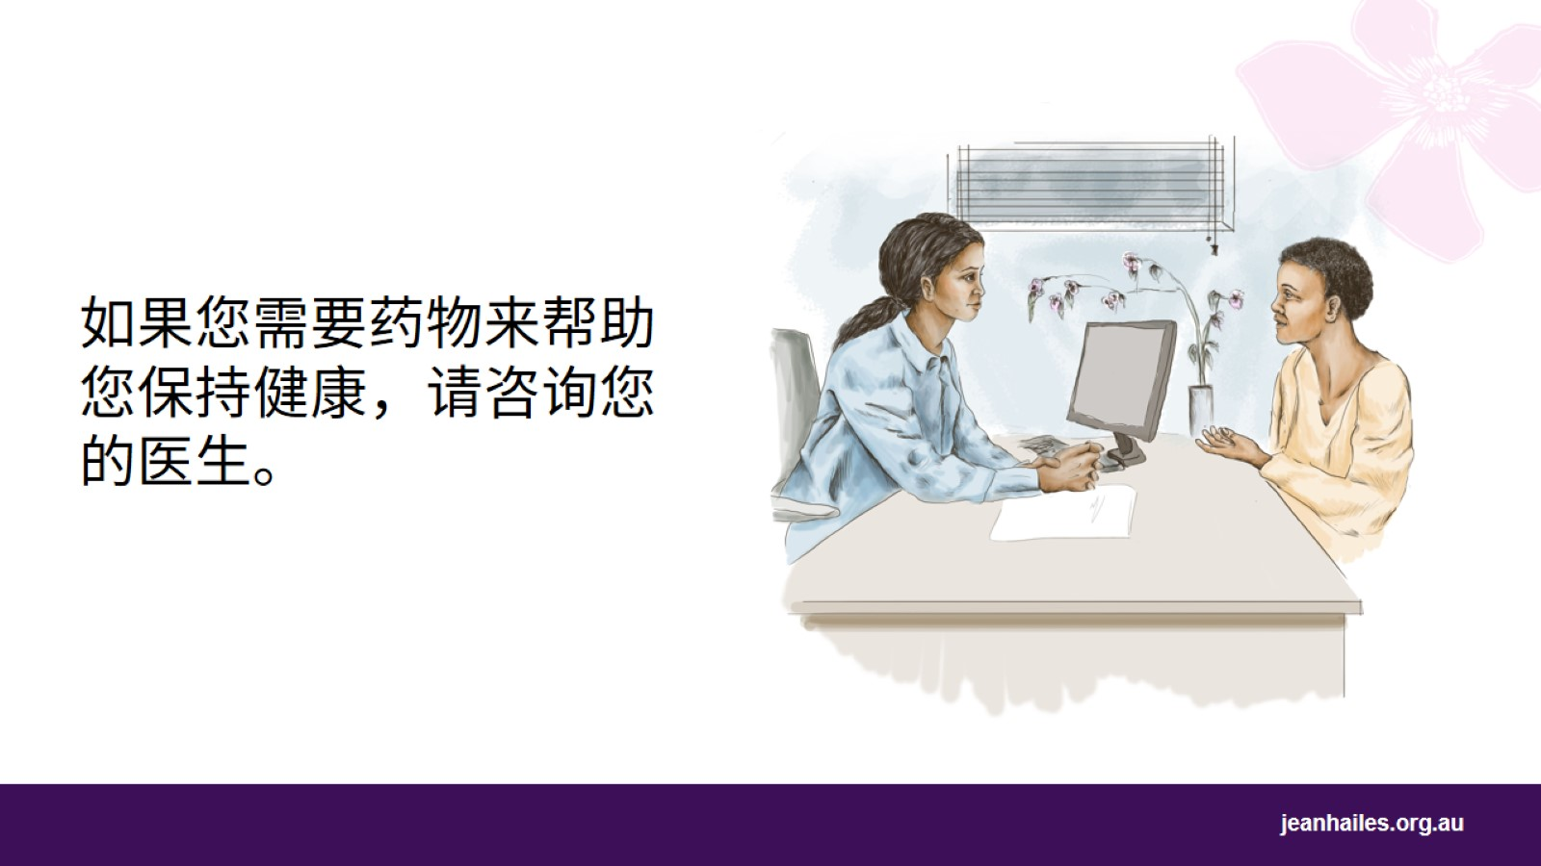
Notes:
有时，前面提到的所有这些事情还不足以让您保持健康。
如果您需要药物来帮助您在绝经后保持健康，请咨询您的医生。

Slide 35
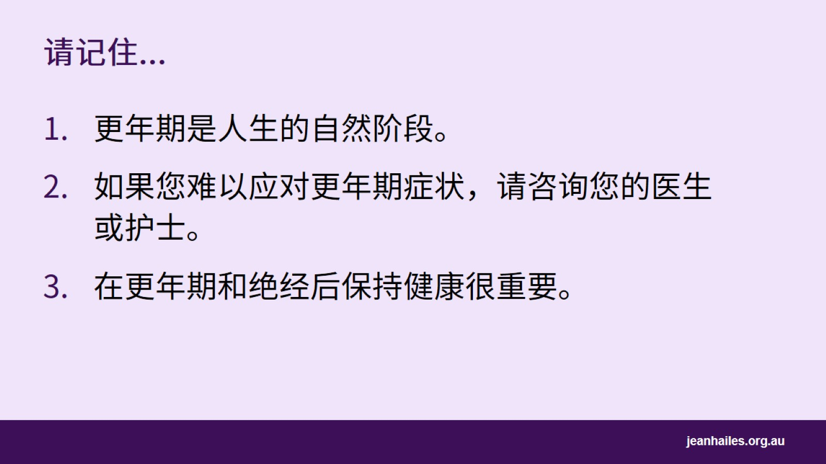
请记住...
Notes:
更年期是人生的自然阶段。
如果您难以应对更年期症状，请咨询您的医生或护士。
在更年期和绝经后保持健康很重要。

Slide 36

当地服务机构
Notes:
主持人注意：提供当地卫生服务机构的详细信息。

Slide 37
